Slide 1


DISTRIBUCIÓN Y SOPORTE DE COMPONENTES DE HARDWARE PARA LA CIUDAD DE BOGOTA D.C
Análisis y Desarrollo de Software

Slide 2

Integrantes
BRIAN ALEXANDER BELTRAN POVEDA
JHAN CARLOS LOZANO CLAROS
DAVID RAMIRO BARACALDO TOVAR

Slide 3


Formulación del Proyecto
Hastechno
Plataforma Tecnológica para la Distribución y soporte de componentes de hardware para la ciudad de Bogotá DC

Slide 4

Objetivo General
Desarrollar y lanzar una plataforma de comercio electrónico accesible y segura, dedicada a la venta de computadoras y accesorios de tecnología relacionados.

Slide 5

Objetivo Específicos
Configurar un sistema de gestión de inventario eficiente para administrar el stock de productos y evitar la falta de existencias.
Ofrecer un excelente servicio al cliente a través de canales de comunicación efectivos, como correo electrónico o soporte telefónico.
Establecer procesos de pago seguros y opciones de envío confiables para garantizar la satisfacción del cliente.
Ofrecer contenido relevante, preciso y accesible que abarque una amplia gama de temas tecnológicos, desde las últimas noticias y avances en la industria hasta guías prácticas, reseñas de productos y análisis expertos.

Slide 6
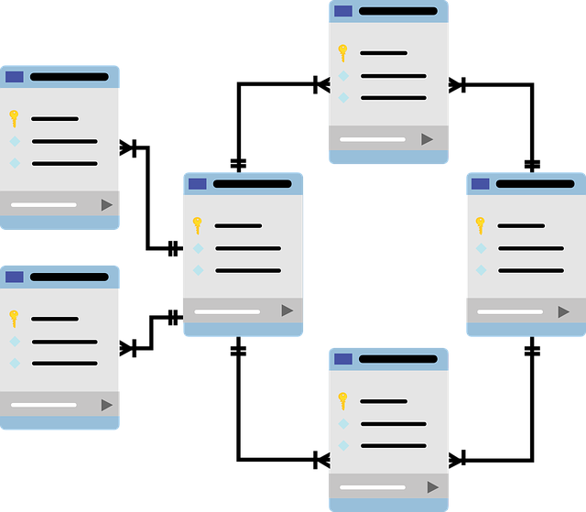
Base de datos
Modelo relacional
Modelo entidad-relación
Diccionario de datos

Slide 7
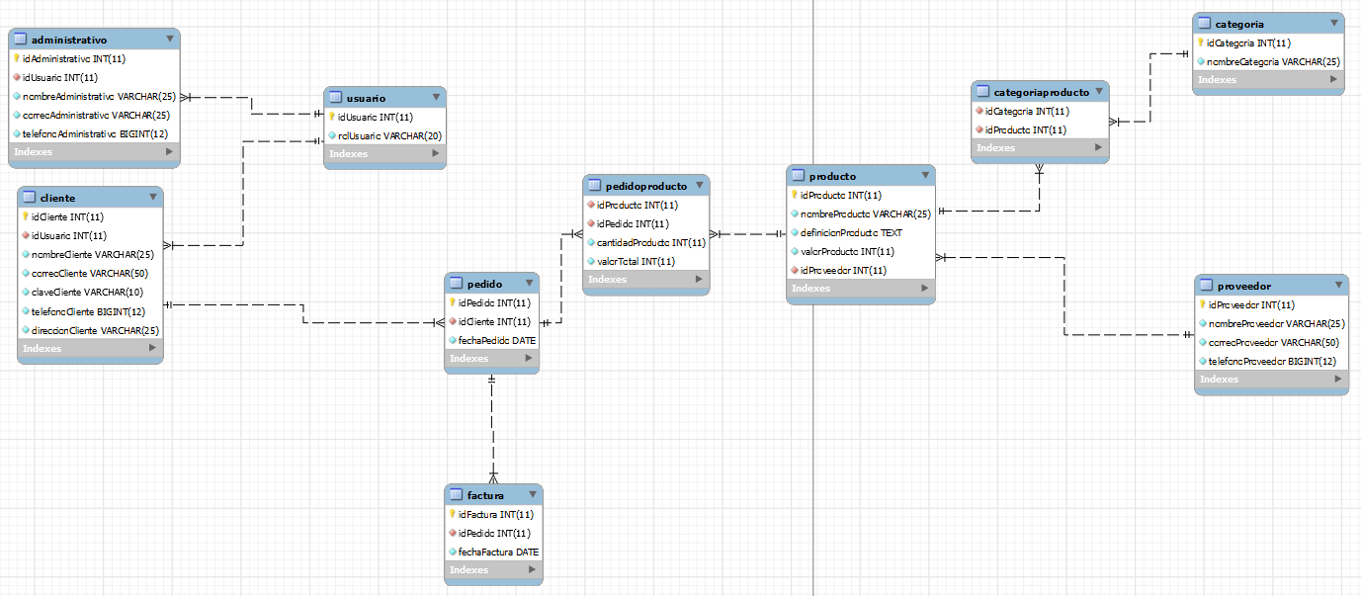
Modelo relacional
B.D

Slide 8
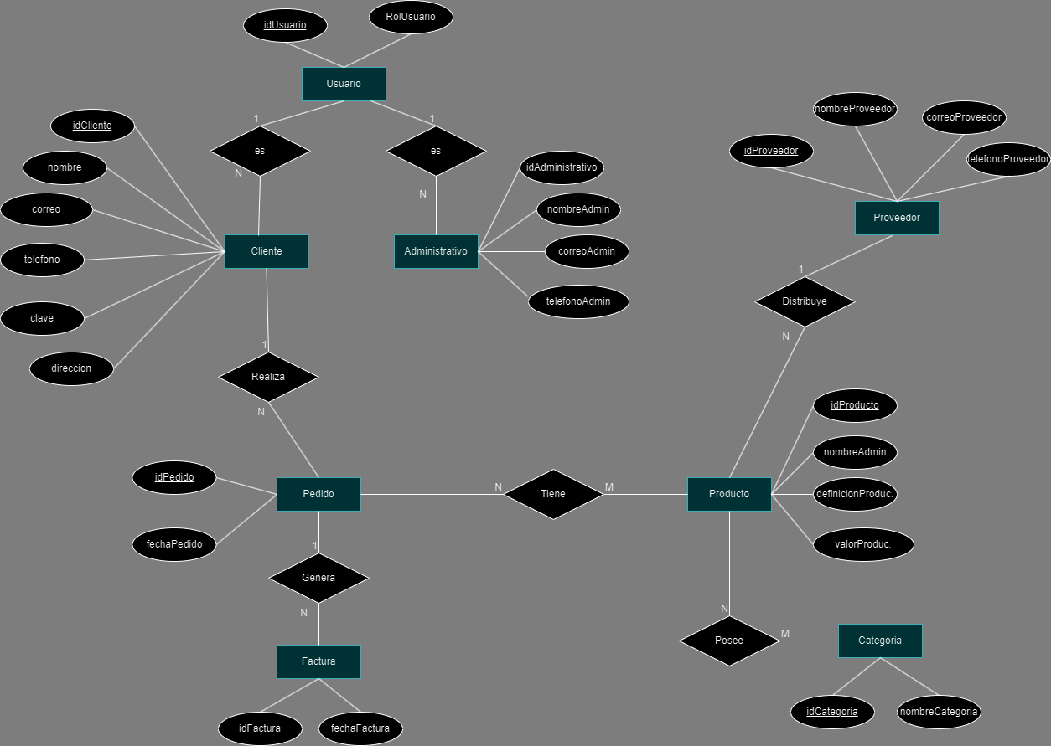
Modelo entidad-relación
D.B

Slide 9
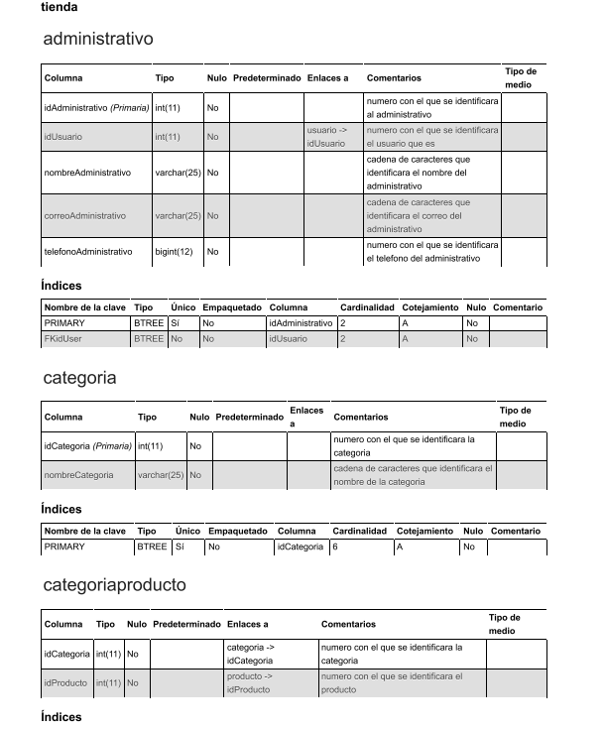
Diccionario de datos
B.D

Slide 10
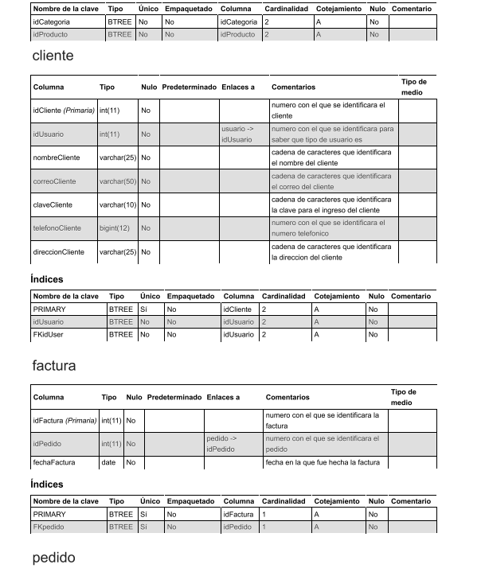
Diccionario de datos
D.B

Slide 11
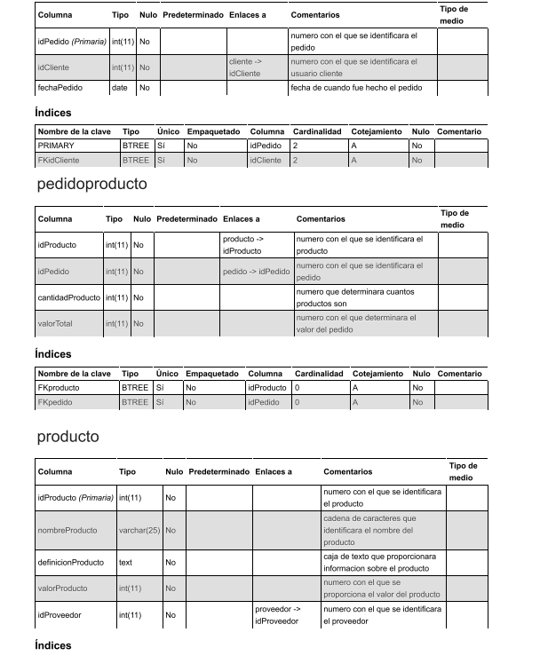
Diccionario de datos
D.B

Slide 12
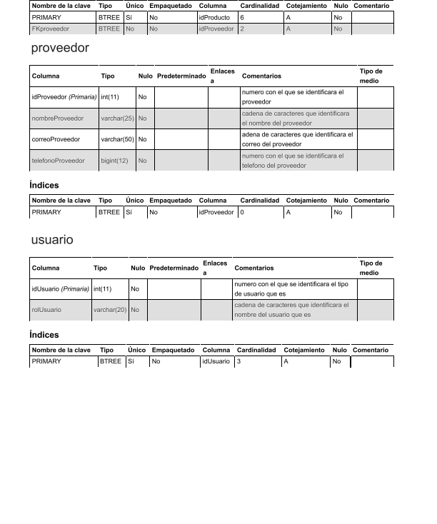
Diccionario de datos
D.B

Slide 13
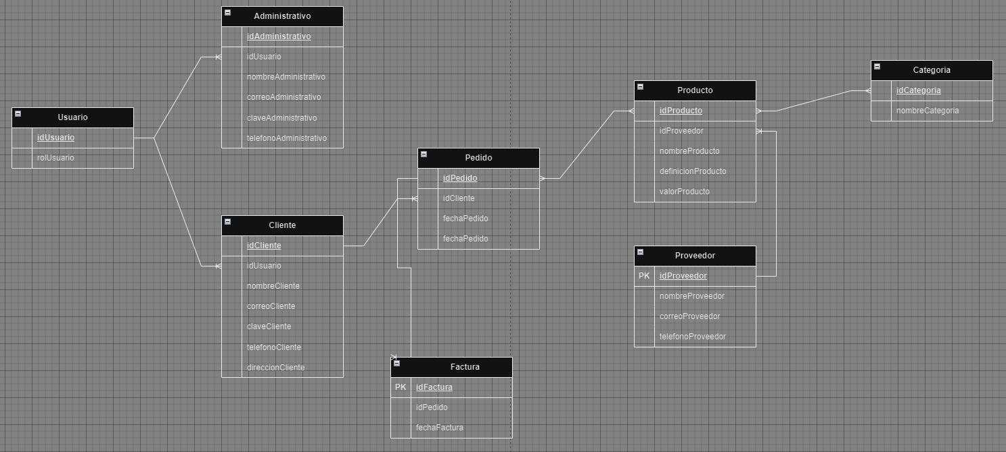
Nivel 0

Slide 14
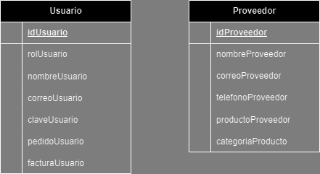
Normalización
1FN

Slide 15
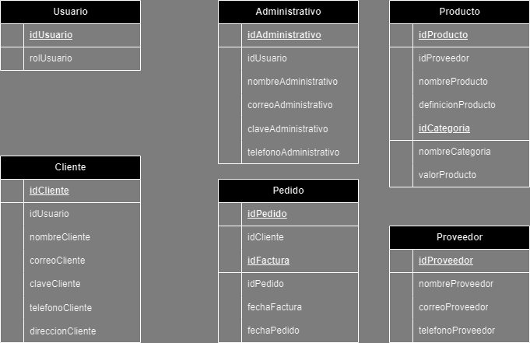
2FN

Slide 16
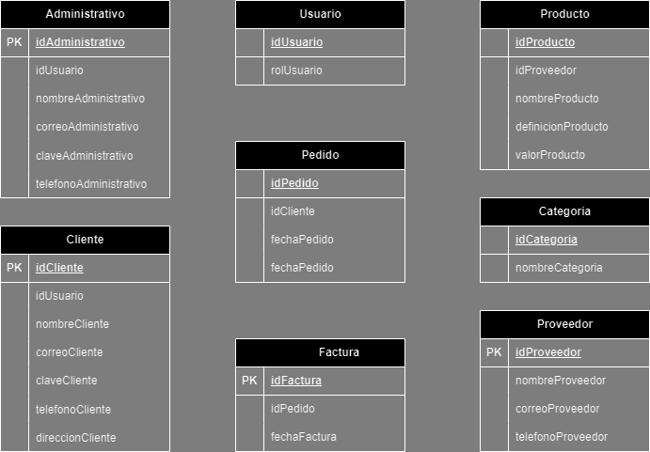
FN3

Slide 17

Costos del proyecto
https://docs.google.com/spreadsheets/d/1GeAKhnJigQ8ymSAcpLcIt5nAQF6kA0iH/edit?gid=185
9912035#gid=1859912035

Slide 18
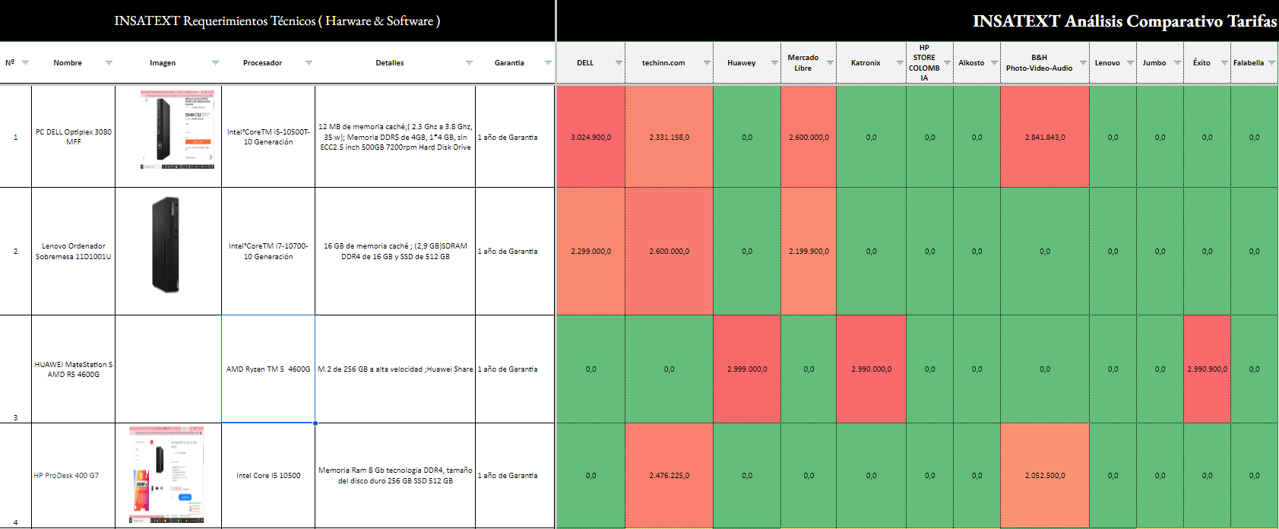
Proveedores
https://docs.google.com/spreadsheets/d/1GjkkGzuLB5GLPLQmBbQy5ZndOAKYvPvh/edit?gid=757706023#gid=757706023

Slide 19


